Slide 1

M2204 – ACDA – Présentation projet
Tournament+ : Application de gestion de tournois de tennis
Professeur tuteur : Patrick Etcheverry
Léo Lecourt, Hugo Labastie, Thomas Bouchet TD2/TP4

Slide 2
L’objectif de cette application sera de faciliter la gestion et la création d’un tournoi de tennis pour les organisateurs, en impliquant davantage les joueurs dans la planification de leurs matchs
Acteurs : Organisateur et Joueur de tennis
Services proposés : créer et gérer un tournoi pour l’organisateur, planifier des matchs pour les joueurs

Slide 3
Acteurs
Joueur | Organisateur
Un joueur est un utilisateur qui souhaite participer à un tournoi créé par un organisateur | Un organisateur est un utilisateur souhaitant créer un tournoi et pouvoir le gérer par le biais de l’application.

Slide 4
Services
Joueur | Organisateur
→s’inscrire à un tournoi →renseigner ses disponibilités →planifier son match →informer d’un imprévu →être informé du prochain match →consulter l’avancement du tournoi | →gérer (ajouter, supprimer, modifier et consulter) un tournoi →inscrire des joueurs à son tournoi →gérer des matchs appartenant à un tournoi

Slide 5
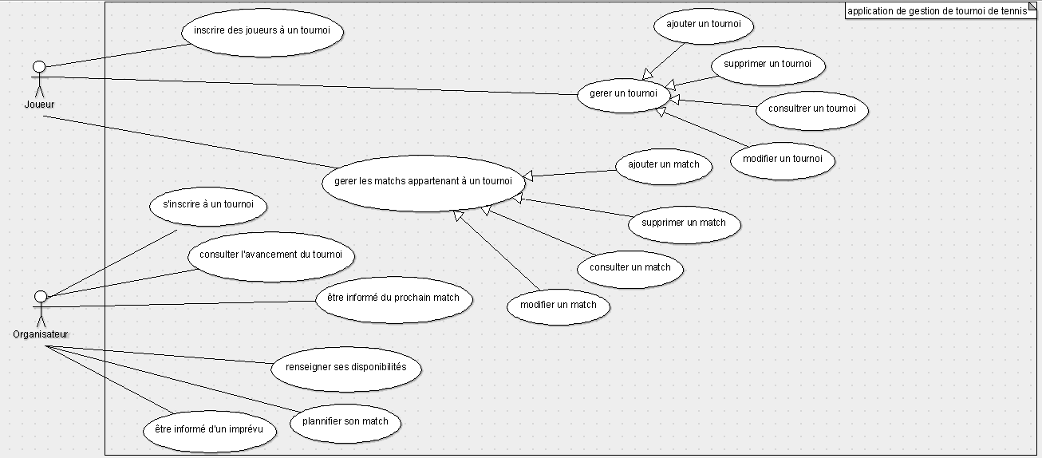
Diagramme de cas d’utilisation

Slide 6
Public cible : Organisateur
Type d’application : Web responsive
Langage : Pas encore réflechi
Outils :
  Maquettes : Balsamiq Mockup
  Planning : Google Sheets (même chose qu’Excel)
  Conception : Argo UML
  Partage de fichiers : Google Drive
  WBS : Pas encore réflechi
  Communication : Messenger
  Gestion de version de code : Pas réflechi
  Base de données : Pas réflechi

Slide 7
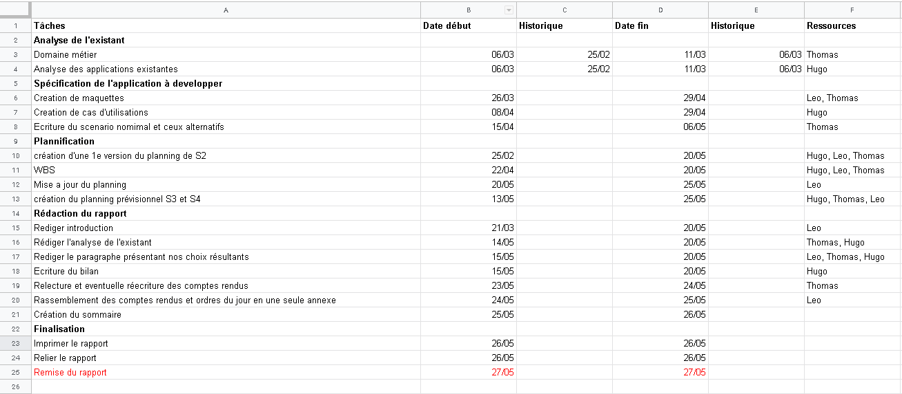
Planning S2

